Slide 1

Darbuotojų atsparumas: mitai ir faktai
Kauno technologijos universitetas, Ekonomikos ir verslo fakultetas
prof. Živilė Stankevičiūtė
zivile.stankeviciute@ktu.lt +370 650 11505
„Kolibris 2023: tvaraus personalo vadovo DNR“, 2023 m. rugsėjo 8 d.

Slide 2
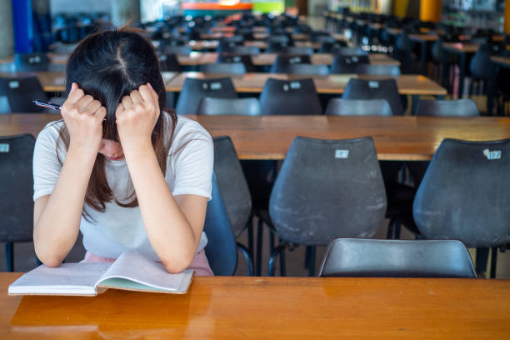

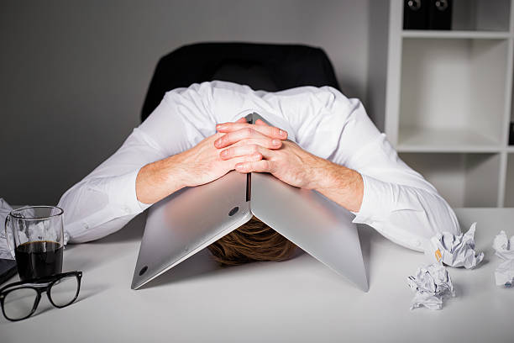
Istorijos

Slide 3

Atsparumas
„gebėjimas atlaikyti arba greitai atsigauti po sunkių sąlygų“ (Oksfordo žodynas)
„gebėjimas vėl tapti sveiku ir sėkmingu po to kai nutiko kažkas bloga“ („something bad“) (Merriam-Webster žodynas, 2015)

Slide 4
Darbuotojų atsparumas
„ tai gebėjimas išlikti ir atsigauti po problemų, konfliktų, sėkmės stokos ar situacijų, kurios reiškia atsakomybės padidėjimą“ (Lupsa ir kt., 2020)
„darbuotojų gebėjimas panaudoti išteklius nuolatiniam prisitaikymui ir klestėjimui darbe net tada kai susiduriama su iššūkių kupinomis aplinkybėmis (Kuntz ir kt., 2016)

Slide 5
Mitai ar faktai ?
?
Būdo bruožas, savybė
Gebėjimas
?
Tradiciniai stresoriai darbe
Reikšmingai nepalanki padėtis

Slide 6
Mitai ar faktai ?
?
Negatyvios situacijos
+ pozityvios situacijos
?
Priklauso tik nuo darbuotojo
+ kontekstiniai /organizaciniai veiksniai

Slide 7
Mitai ar faktai ?
?
Deklaravimas
Demonstravimas
?
Sėkmingas prisitaikymas
Asmenybės / darbuotojo augimas

Slide 8

VERTĖ APIBUSĖ
+
Laimi darbuotojas
Laimi
organizacija

Slide 9
Darbuotojų atsparumas
GEBĖJIMAS
ugdomas
Sąveika tarp individo ir organizacijos

Slide 10
Darbuotojų atsparumas – kaip ugdyti?
Lyderystė
Socialinė parama (kolegų; vadovų)
Grįžtamasis ryšys
Profesiniai ir asmeniniai socialiniai tinklai
Mokymusi grįsta organizacijos kultūra
Pagarba grįsti santykiai

Slide 11
Atsparumas – vienas iš esminių resursų, padedantis darbuotojams nuolat kintančioje darbo aplinkoje

Slide 12
Darbuotojų atsparumas: mitai ir faktai
Kauno technologijos universitetas, Ekonomikos ir verslo fakultetas
prof. Živilė Stankevičiūtė
zivile.stankeviciute@ktu.lt +370 650 11505
„Kolibris 2023: tvaraus personalo vadovo DNR“, 2023 m. rugsėjo 8 d.
Pranešime naudotų nuotraukų iliustracijų šaltinis: https://pixabay.com

